Slide 1
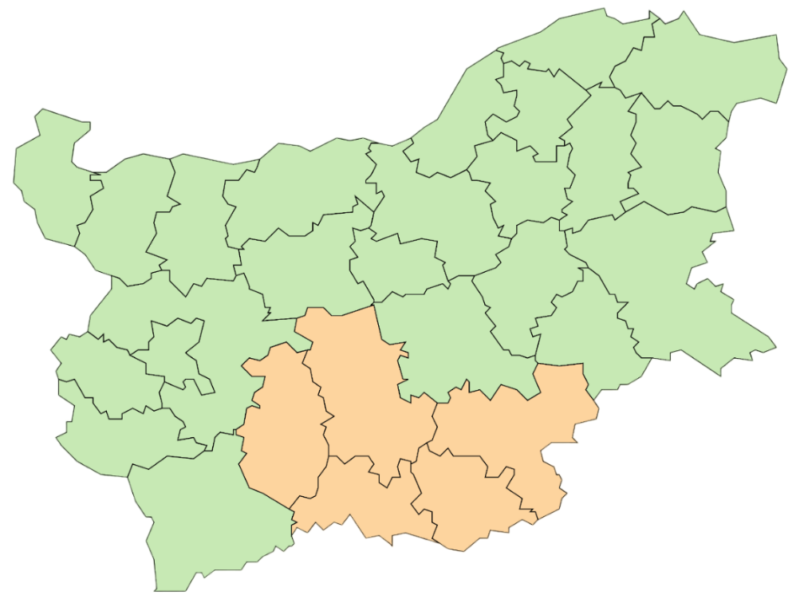
Регионален съвет за развитие на Южен централен регион
Концепция за интегрирани териториални инвестиции (КИТИ)
№ BG16FFPR003-2.001-0143
„Зелени мерки в градска среда за по-чист въздух в Смолян“
Общ размер на БФП: 2 709 872,23 лв. с ДДС
Водещ партньор/Кандидат: Община Смолян
Място на изпълнение:
Гр. Смолян

Slide 2
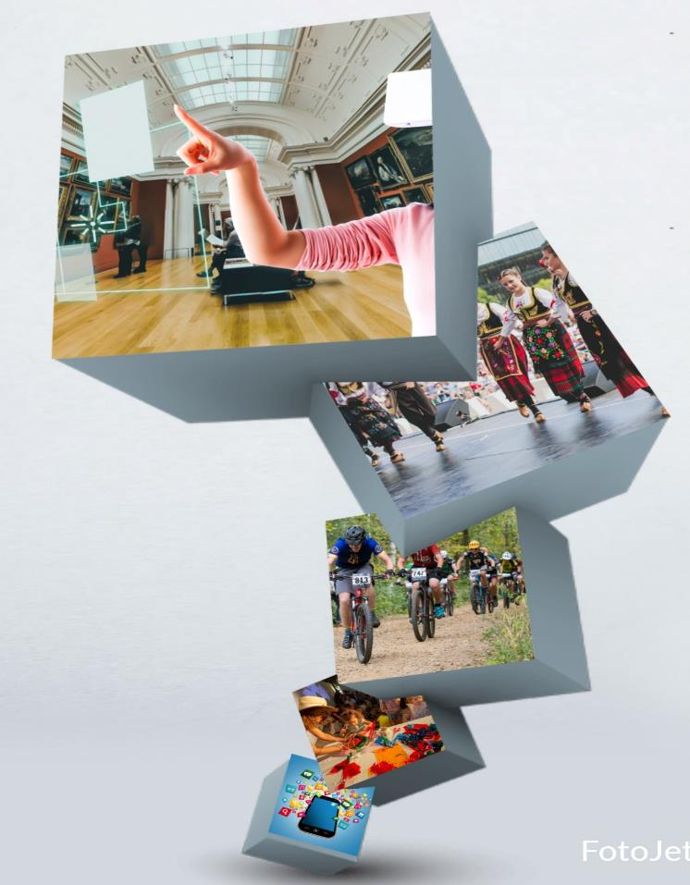
Инвестиции по Програма „Околна среда“
Дейност 1: Възстановяване на увредени зелени площи в междублокови пространства и изграждане на зелени покриви върху обществени сгради:
Извършено обследване на увредените площи и сгради – разработено прединвестиционни проучване, ведно с всички съпътстващи анализи и проектни части;
Възстановени зелени площи в междублокови пространства, училища и детски градини;
Озеленени покриви на oбщински сгради;
Изпълнение на мерките заложени в Общинската програма за качество на атмосферния въздух и Плана за интегрирано развитие на община Смолян за намаляване на нивата на фини прахови частици.
Обща стойност на инвестициите
2 709 872,23 лв. с ДДС

Slide 3
Резюме на КИТИ
Проектното предложение е насочено към подобряване на качеството на атмосферния въздух (КАВ) чрез прилагане на зелени мерки и реализацията на проекти, посочени в Общинската програма за КАВ.
Значителна част от междублоковите пространства в община Смолян са увредени вследствие на нерегламентирана човешка дейност. Крайният резултат от това увреждане е повишаване на нивата на фин прах, който се имитира във въздуха и повишава стойностите на фини прахови частици (ФПЧ).
С реализацията на проекта значителна част от увредените площи ще бъдат възстановени, ще бъде ограничено по нататъшното негативно въздействие върху междублоковите пространства.
Ще се реализират и мерки за разширяване на зелените площи чрез изграждането на зелени покриви и възстановяване на увредени зелени площи в териториите на училищата и детските градини на територията на община Смолян. Основен акцент на интервенция ще са т. нар. "Горещи зони".
В реализацията на проекта ще се използват растителни видове с най-висока степен на ефикасност по отношение на улавяне на ФПЧ и пречистване на въздуха по естествен път.

Slide 4
Благодаря за вниманието!

